Slide 1

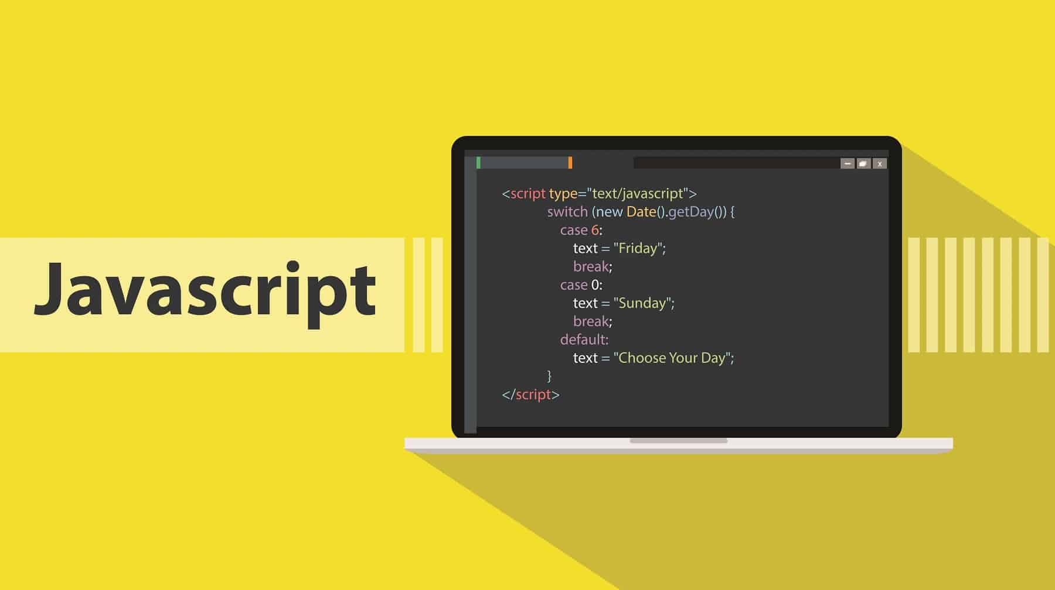

Slide 2





Slide 3
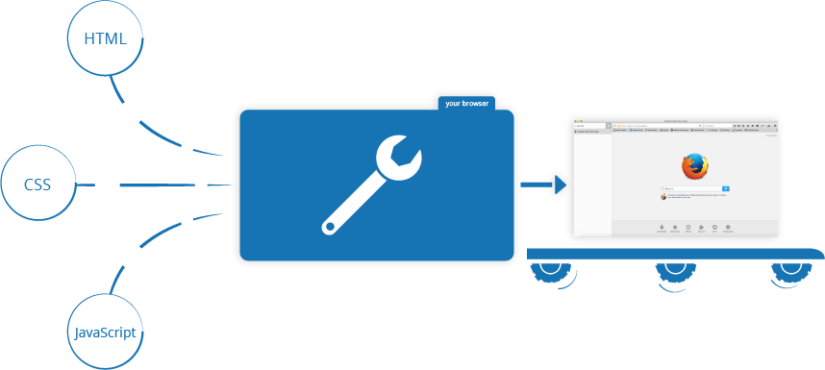
HTML Es el lenguaje de marcado que usamos para estructurar y dar significado a nuestro contenido web
CSS es un lenguaje de reglas de estilo que usamos para aplicar estilo a nuestro contenido HTML
JAVASCRIPT es un lenguaje de secuencias de comandos que te permite crear contenido de actualización dinámica, controlar multimedia, animar imágenes, etc.

Slide 4
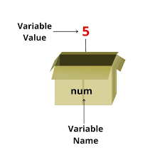
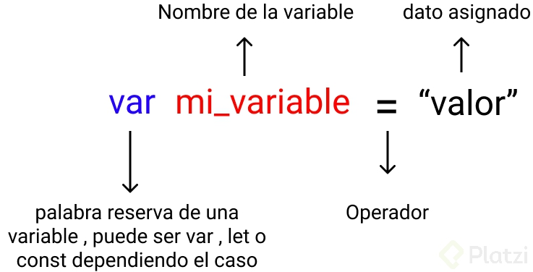
VARIABLE (let) & CONSTANTE(const)
Es un recurso o espacio de memoria reservado para alojar o almacenar información, un valor o una referencia a un valor.
let
let o const

Slide 5
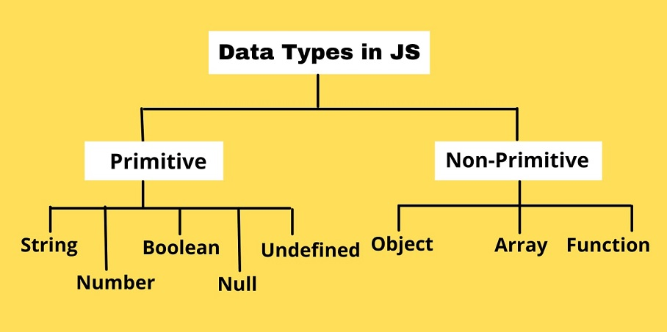

Slide 6
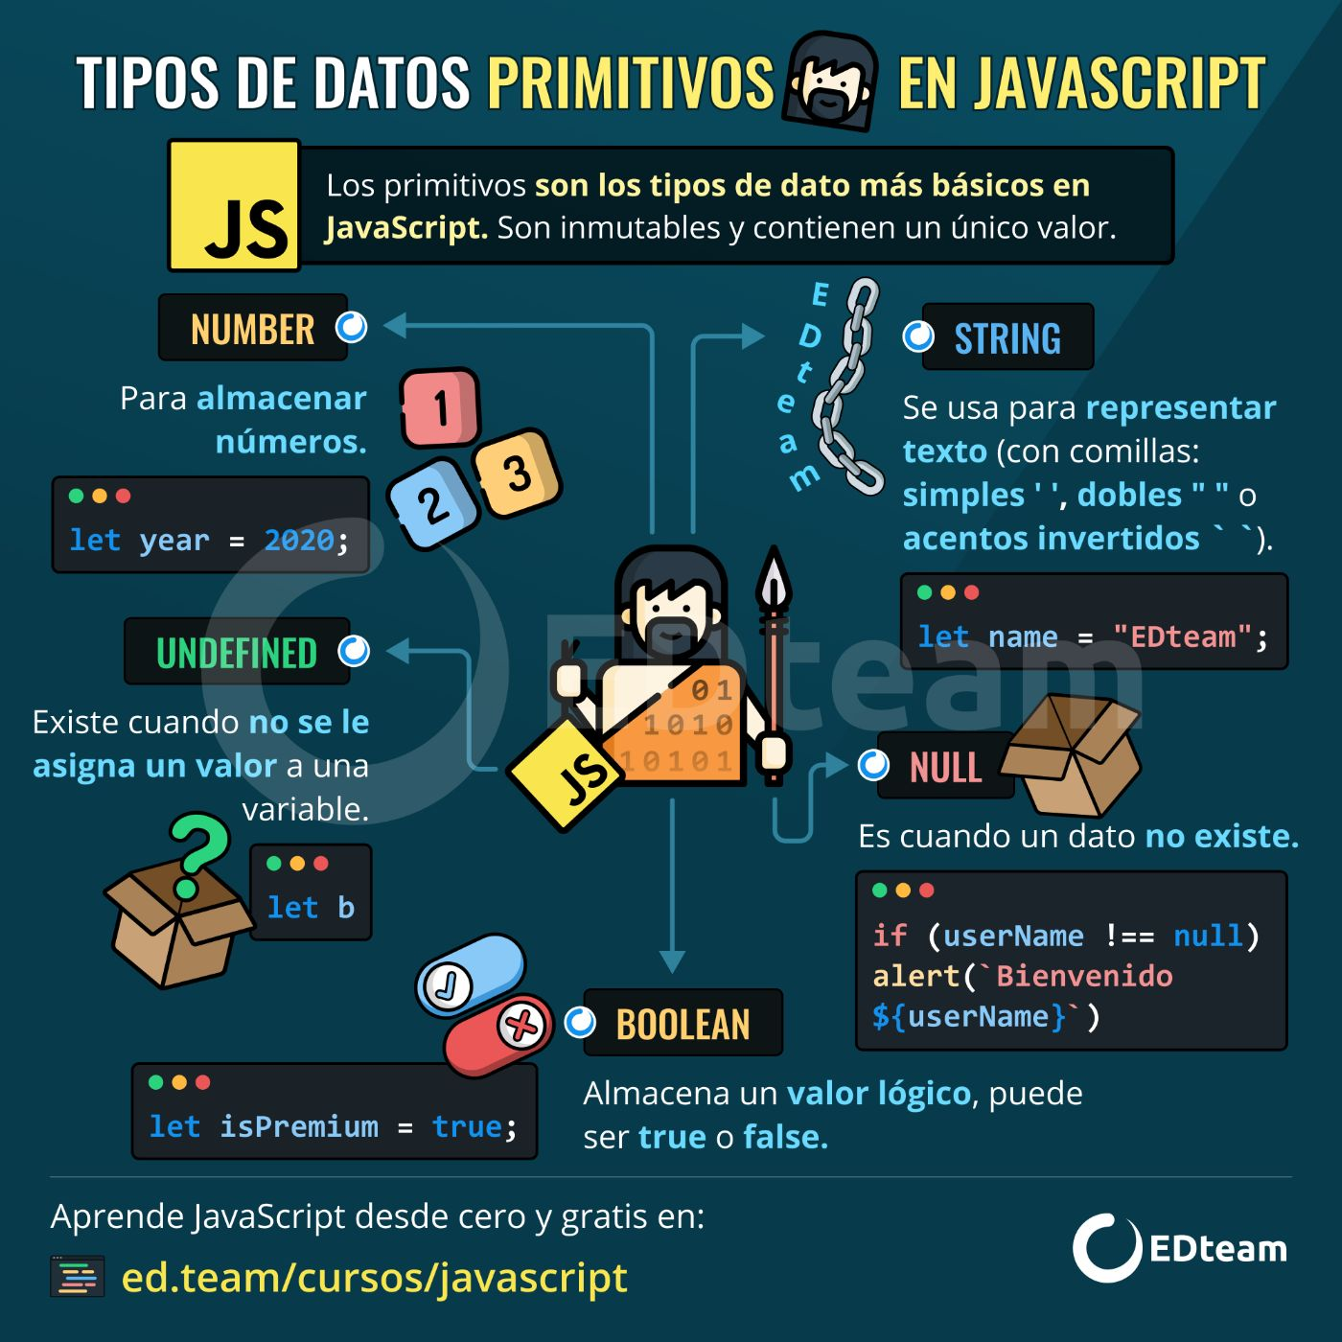
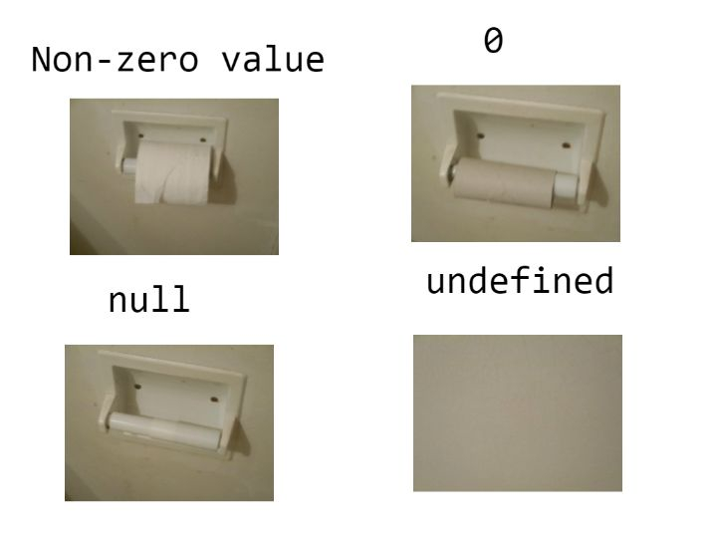

Slide 7
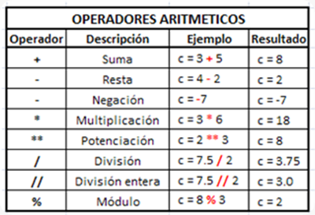
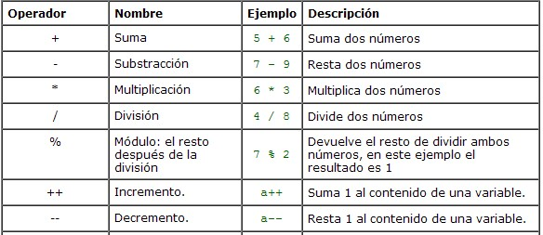
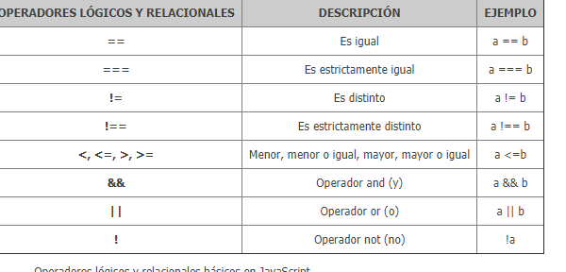

Slide 8
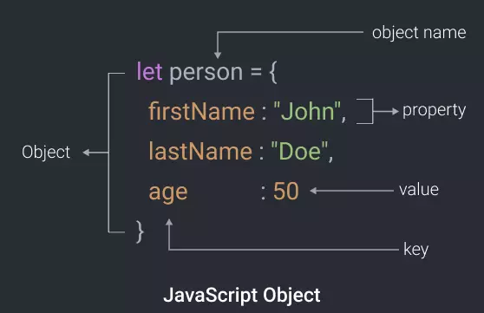
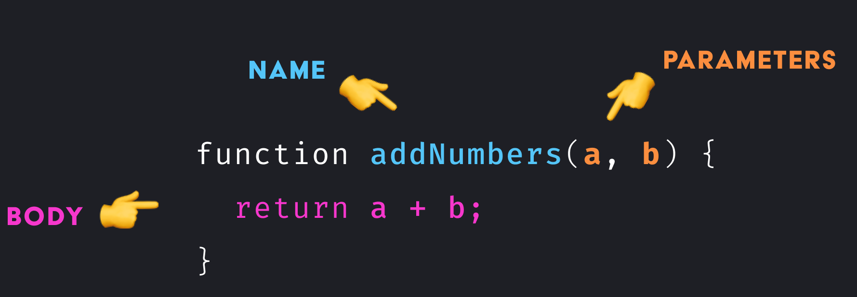
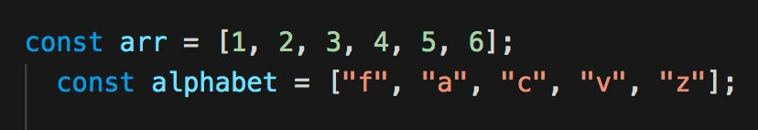
Object
Function
es un bloque de código o un conjunto de instrucciones que realiza una tarea específica y que puede reutilizarse.
es, un grupo de propiedades y funciones que pueden ser accedidos a través de una clave
Array
una colección o agrupación de elementos en una misma variable, cada uno de ellos ubicado con referencia a la posición que ocupa dentro del mismo

Slide 9
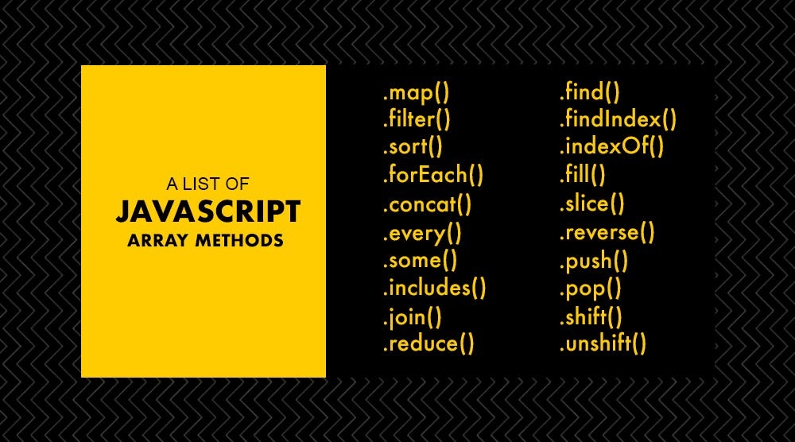
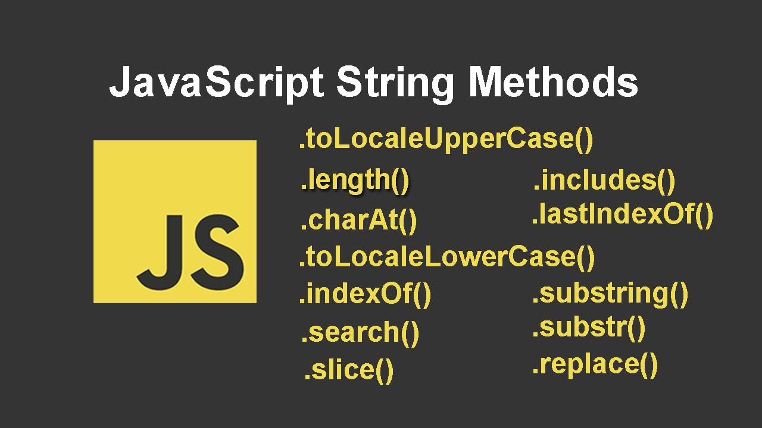

Slide 10
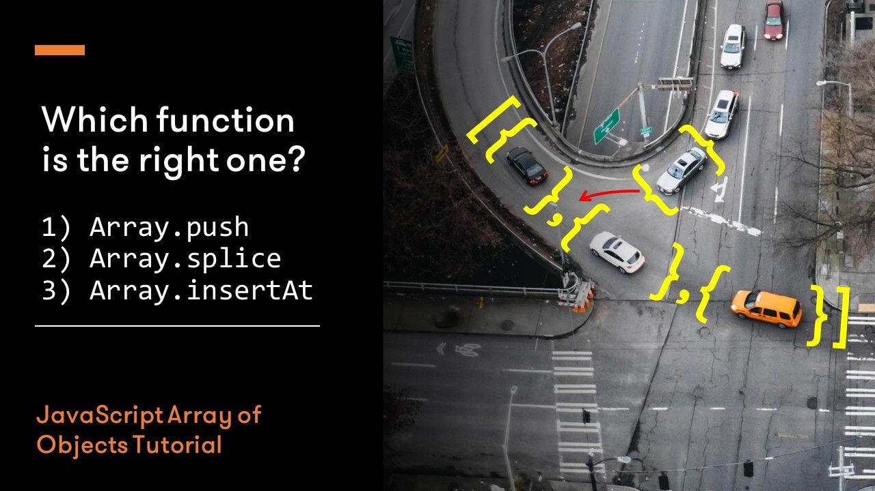

Slide 11
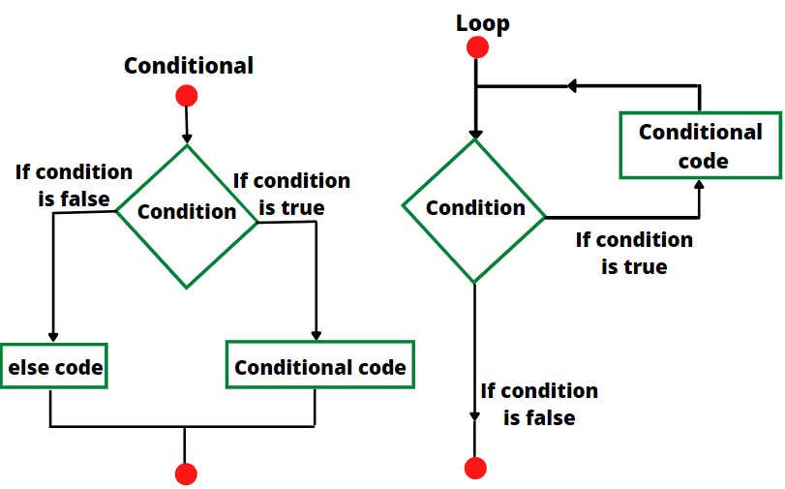
Declaraciones de Control
IF
IF ELSE
SWITCH CASE
FOR
WHILE
DO WHILE

